Slide 1
Δημιουργία Γραφημάτων

Slide 2
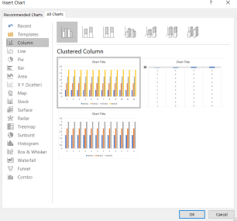
Επιλογή τύπου γραφήματος
Στήλη ή ράβδος: σύγκριση τιμών.
Γραμμή: μεταβολή στον χρόνο.
Πίτα: ποσοστά ενός συνόλου.
Επιλέγουμε τύπο που παρουσιάζει καθαρά τα δεδομένα.
Notes:
Screenshot: https://www.howtoexcel.org/shift-cells-down/

Slide 3

Δημιουργία γραφήματος
1. Επιλέγουμε την περιοχή δεδομένων μαζί με τις επικεφαλίδες.
2. Insert > Charts.
3. Επιλέγουμε τύπο και υποτύπο γραφήματος.
Notes:
Screenshot: https://500rockets.io/excel/the-excel-move-column-tutorial-59/

Slide 4
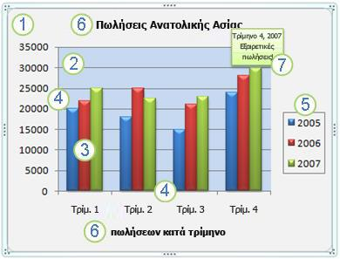
Στοιχεία ενός γραφήματος
Chart Area: ολόκληρο το γράφημα
Plot Area: περιοχή σχεδίασης
Series: σειρές δεδομένων
Axes: άξονες
Legend: υπόμνημα
Title και Data Labels: τίτλος και ετικέτες
Notes:
Screenshot: https://smallbiztrends.com/how-to-delete-your-twitter-account/

Slide 5

Μετακίνηση και αλλαγή μεγέθους
Μετακίνηση: σύρουμε το περίγραμμα του γραφήματος.
Μέγεθος: σύρουμε τις λαβές στις γωνίες ή γράφουμε ακριβές ύψος και πλάτος στην καρτέλα Format.
Notes:
Screenshot: https://excelinsights.net/web/find-replace-data/

Slide 6
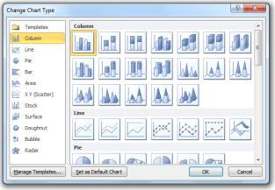
Αλλαγή τύπου και διαγραφή
Αλλαγή τύπου:
Chart Tools > Design > Change Chart Type.
Διαγραφή:
Επιλέγουμε το περίγραμμα του γραφήματος και πατάμε Delete.

Slide 7
Δραστηριότητες Εμπέδωσης
Φύλλο Εργασίας Β.4.1.M13
Σελίδα 49
Ασκήσεις 1–11
Αρχείο: Γραφήματα.xlsx
Δημιουργία, μετακίνηση και αλλαγή τύπου γραφήματος.

Slide 8
Δραστηριότητες Αξιολόγησης
Φύλλο Εργασίας Β.4.1.M13
Σελίδες 49–50
Ασκήσεις 12–22
Αρχείο: Γραφήματα.xlsx
Δημιούργησε γραφήματα γραμμής και πίτας.

